Slide 1
Corona Virus Pandemic Policy Monitor (COV-PPM) – Prof. Dr. Kayvan Bozorgmehr, Dr. Diogo Costa, Sven Rohleder Stoppt-Covid (RKI) – Dr. Vivian Bremer, Dr. Matthias an der Heiden, Andreas Hicketier Aim of COV-PPM: To prospectively document non-pharmaceutical interventions (NPIs) taken to contain the SARS-Cov-2 transmission across countries in the EU27, EEA+UK and at the federal state level in Germany.
Fakultät für Gesundheits-wissenschaften
AG 2: Bevölkerungsmedizin und Versorgungsforschung

Slide 2
NPIs in 12 Domains: Major restrictions/closures/changes in functioning
Public events | Travelling border closure
Public Institutions | Measures to improve the healthcare system
Public spaces | Measures for risk/vulnerable groups
Public transport | Economic measures
Movement/mobility | Testing policies
Masks policies | Vaccination policies
Bozorgmehr K, Rohleder S, Duwendag S, Mohsenpour A, Saint V, Gold AW, Kaur S, Nutsch N, Costa D. Covid19 Pandemic Policy Monitor (COV-PPM): European level tracking of non-pharmaceutical interventions. medRxiv. 2021.05.20.21257507; https://doi.org/10.1101/2021.05.20.21257507

Slide 3
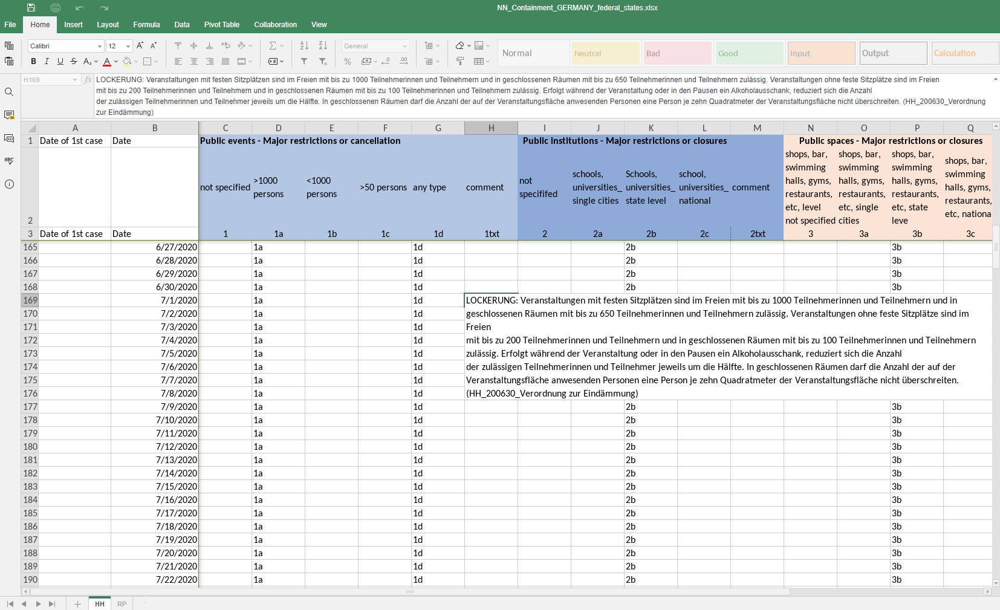
Methods
Started March 2020
Prospective recording on (bi-)weekly basis
Official authorities/gov. websites
(+ specific Covid-19 sites)
All sources stored (PDF/Screenshots)
Coding + (verbatim) comment/free texts
Buzzwords: Relaxation / Enforcement
Validation: Random quality checks / graphical visualizations

Slide 4
Kodierungsbeispiele für nicht-pharmazeutische Maßnahmen zur Eindämmung der COVID-10 Pandemie auf Bundeslandebene in Deutschland (CoV-PPM)
Kategorien | Bundesland | Startdatum | Textbeispiele zur Beschreibung der Maßnahmen
Public events
1 not specified | TH | 12.06.2020 | VERSCHÄRFUNG: Öffentliche Veranstaltungen wie beispielsweise Volks-, Dorf-, Stadt-, Schützen- oder Weinfeste, Sportveranstaltungen mit Zuschauern, Festivals, Kirmes und ähnliche Veranstaltungen, die insbesondere nach ihrem Gesamtgepräge, ihrer Organisation, dem geplanten Ablauf, der Dauer, der Anzahl, der Struktur und der Zusammensetzung der zu erwartenden Teilnehmer oder den räumlichen Verhältnissen am Veranstaltungsort unter besonderer Berücksichtigung der aktuellen Infektionslage am Veranstaltungsort in besonderem Maße geeignet sind, die Ausbreitung der Pandemie zu fördern, sind bis zum Ablauf des 31. August 2020 verboten.
1a >1000 persons | BB | 09.05.2020 | VERSCHÄRFUNG: Großveranstaltungen mit über 1000 Teilnehmern prinzipiell untersagt. Öffentliche Veranstaltungen in Theater- , Konzert und Opernsälen dürfen unabhängig von der Teilnehmerzahl nicht stattfinden.
1b <1000 persons | HH | 01.06.2021 | LOCKERUNG: Auf Antrag kann in besonders gelagerten Einzelfällen eine höhere Teilnehmerzahl durch die zuständige Behörde genehmigt werden, höchstens jedoch 650 Teilnehmer*innen, Voraussetzungen: gesicherte Zu-/Abgänge; ausschließlich Sitzplätze; Schutzkonzept; lüftungstechnische Anlagen; kein Ausschank und Konsum von Alkohol.
1c >50 persons | NW | 24.06.2020 | LOCKERUNG: Aufführungen im Freien von Theatern/Opern-/Konzerthäusern mit < 100 sind zugelassen - Bedingungen: Einhaltung von Hygienemaßnahmen, Steuerung des Zutritts, Mindestabstand von 1,5 Metern zwischen Personen.
1d any type | HB | 18.03.2020 | VERSCHÄRFUNG: Veranstaltungen (öffentliche und nichtöffentliche) sowie sonstige Menschenansammlungen in der Stadtgemeinde Bremen sind ab dem 18. März 2020 bis einschließlich 19. April 2020 verboten.

Slide 5
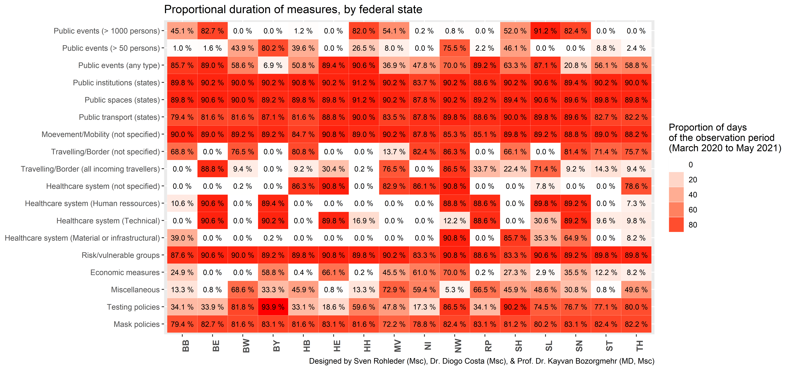

Slide 6
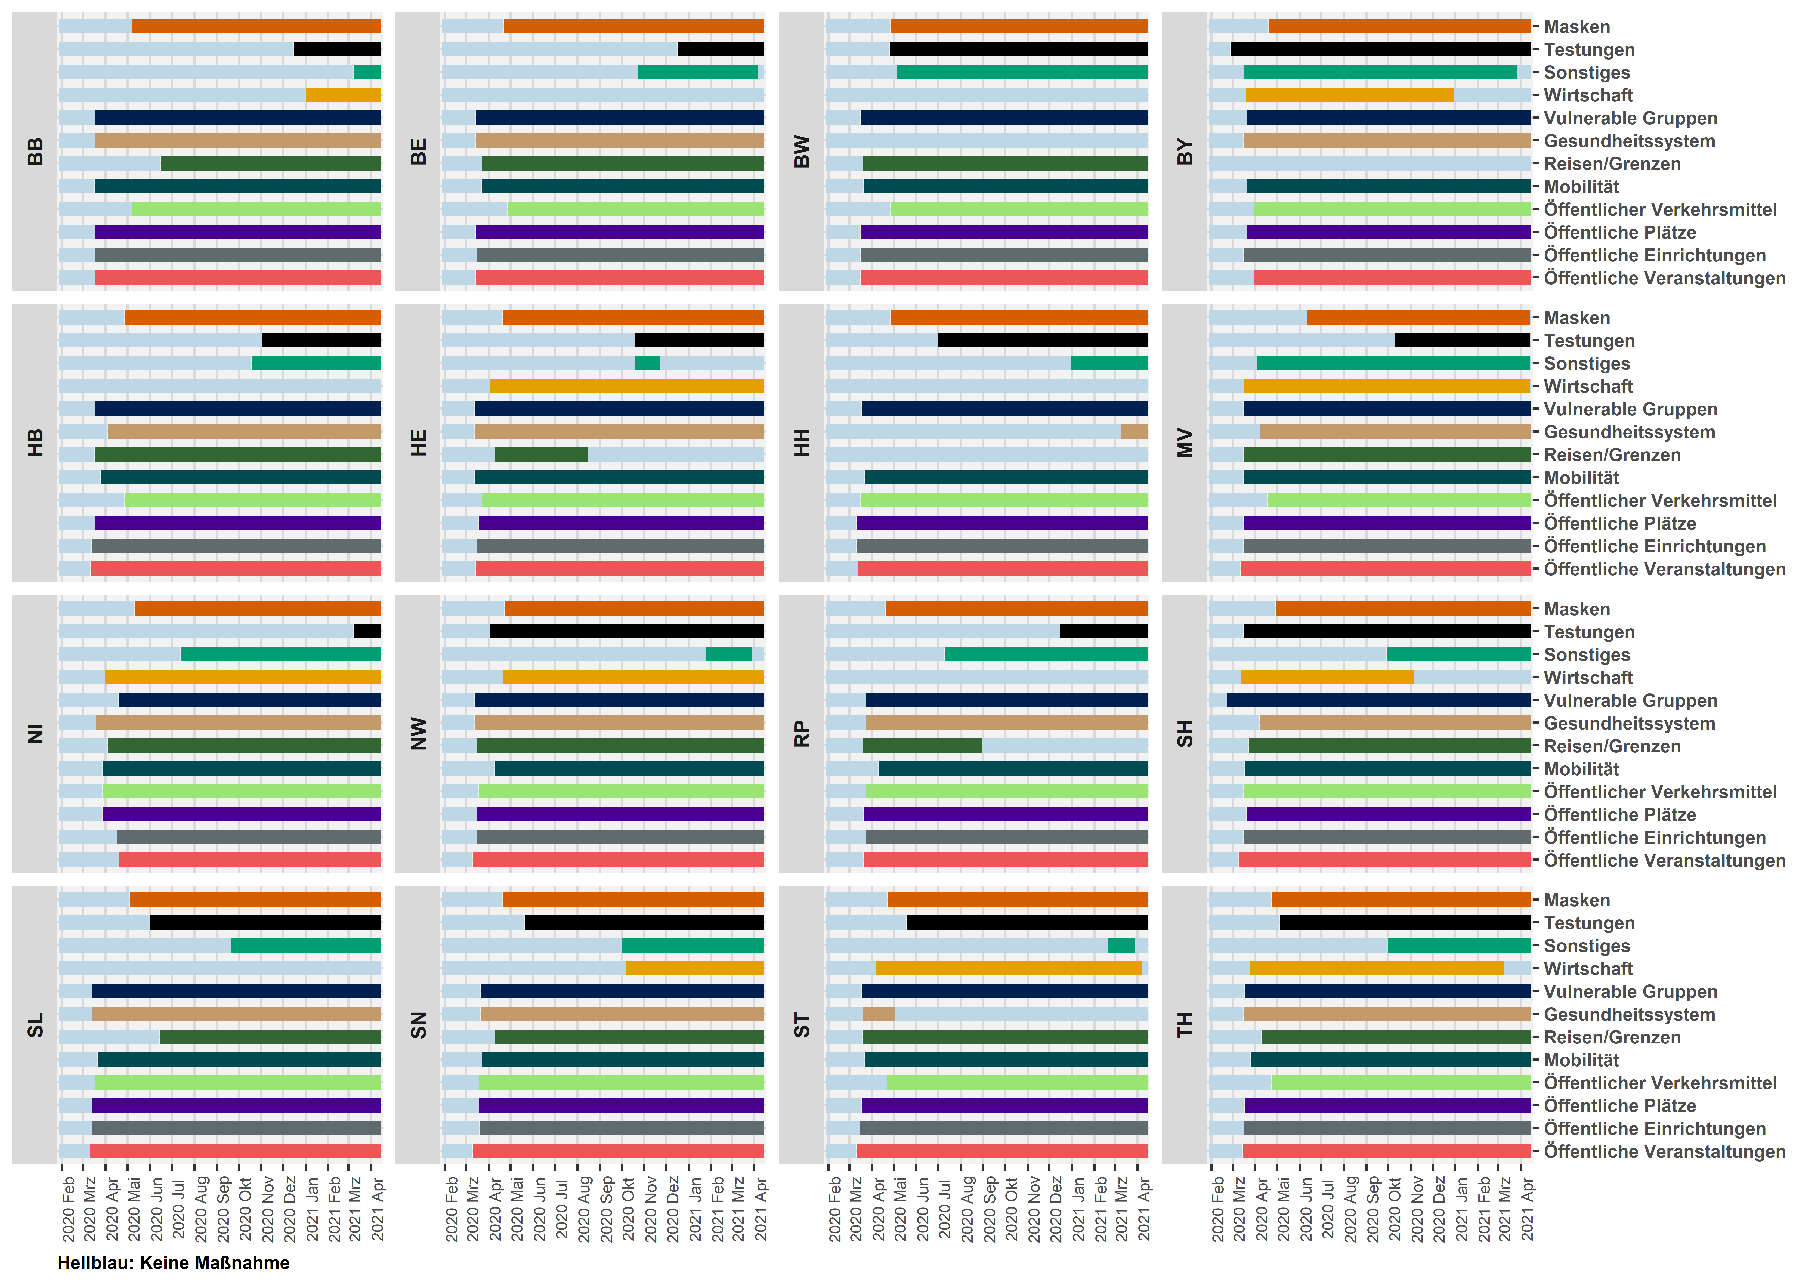
Covid-19 Maßnahmen nach Bundesland, 28.01.2020 – 15.04.2021

Slide 7
Covid-19 Maßnahmen nach Bundesland, 28.01.2020 – 15.04.2021

Slide 8
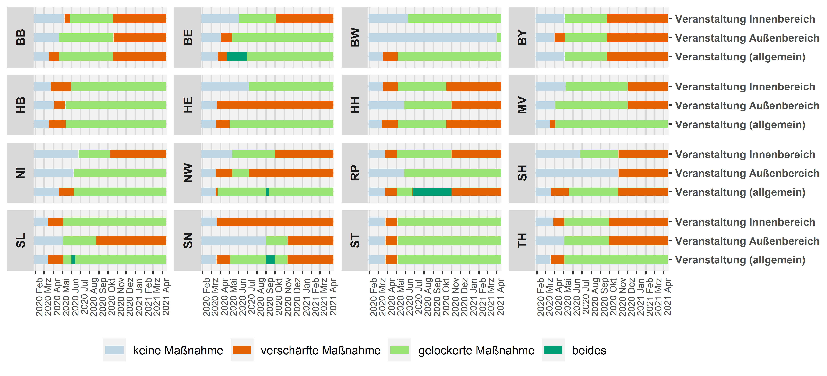
Covid-19 Maßnahmen: Lockerungen und Verschärfungen bei Veranstaltungen

Slide 9
Covid-19 Maßnahmen: Lockerungen und Verschärfungen bei Veranstaltungen

Slide 10
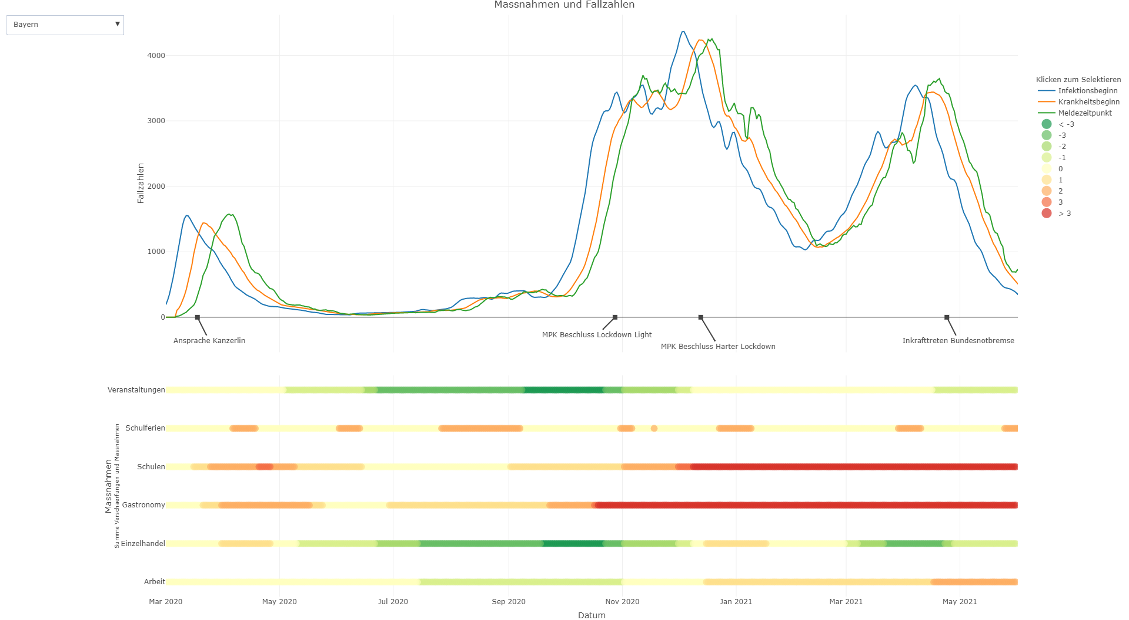

Slide 11
Conclusions
Monitoring policies is challenging and resource-intensive
Data validation and quality assurance is essential and a continuous effort
Data will be available for public-use
Integration in a dash-board would allow timely access and information to the public
Analysis of NPI effectiveness is possible and ongoing (Stoppt Covid)

Slide 12
German federal states - Sources
Baden-Württemberg: https://www.baden-wuerttemberg.de/de/service/aktuelle-infos-zu-corona/aktuelle-corona-verordnung-des-landes-baden-wuerttemberg/
Bavaria: https://www.stmgp.bayern.de/coronavirus/rechtsgrundlagen/
Berlin: https://www.berlin.de/corona/massnahmen/verordnung/
Brandenburg: https://www.landesrecht.brandenburg.de/dislservice/public/index.jsp; https://brandenburg-impft.de/bb-impft/de/aktuelles/; https://mik.brandenburg.de/mik/de/start/service/presse/pressemitteilungen/
Bremen: https://www.gesetzblatt.bremen.de; https://www.amtliche-bekanntmachungen.bremen.de
Hamburg: https://www.luewu.de/gvbl/; https://www.hamburg.de/allgemeinverfuegungen/
Hesse: https://www.hessen.de/fuer-buerger/corona-hessen/verordnungen-und-allgemeinverfuegungen; https://www.hessen.de/fuer-buerger/corona-in-hessen/interviews-reden-und-mehr/corona-massnahmen-der-landesregierung-seit-dezember-2020
Lower Saxony: https://www.niedersachsen.de/Coronavirus/vorschriften/vorschriften-der-landesregierung-185856.html; https://www.niedersachsen.de/Coronavirus; https://www.niedersachsen.de/Coronavirus/aktuelle-presseinformationen-186247.html#aeltere_Meldungen
Mecklenburg-Vorpommern: https://www.regierung-mv.de/corona/Verordnungen-und-Dokumente/; https://www.regierung-mv.de/corona/#wichtige%20Dokumente; https://www.regierung-mv.de/Aktuell; https://www.lagus.mv-regierung.de/Gesundheit/InfektionsschutzPraevention/Impfen-Corona-Pandemie/
North-Rhine-Westphalia: https://www.mags.nrw/coronavirus-rechtlicheregelungen-nrw; https://www.land.nrw/nl/node/23375
Rhineland-Palatinate: https://corona.rlp.de/de/startseite/; https://corona.rlp.de/de/service/rechtsgrundlagen/
Saarland: https://www.saarland.de/DE/portale/corona/service/rechtsverordnung-massnahmen/rechtsverordnung-massnahmen_node.html Saxony: https://www.coronavirus.sachsen.de/amtliche-bekanntmachungen.html; https://www.coronavirus.sachsen.de/index.html; https://www.coronavirus.sachsen.de/newsroom-4155.html
Saxony-Anhalt: https://ms.sachsen-anhalt.de/themen/gesundheit/aktuell/coronavirus/
Schleswig-Holstein: https://www.schleswig-holstein.de/DE/Landesregierung/Themen/GesundheitVerbraucherschutz/Coronavirus/coronavirus.html; https://www.schleswig-holstein.de/DE/Schwerpunkte/Coronavirus/_documents/teaser_erlasse.html;jsessionid=F274B822369590071BEF2060DEBF64AE.delivery1-replication; https://www.schleswig-holstein.de/DE/Schwerpunkte/Coronavirus/Presse/PI/pressemitteilungen_node.html
Thuringia: https://www.tmasgff.de/covid-19/rechtsgrundlage https://corona.thueringen.de/

